Slide 1

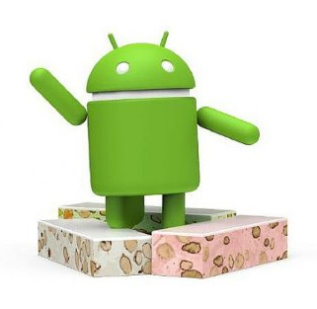



Cocktail APPLICATION
Cocktail/Bar Application 3조
멀티칵테일
팀장
강하림
맛집 화면 구성 및
평점,후기 기능 구현
박하진
메인, 순위, 메뉴
UI 구성
지도, 검색 화면 구성
및 기능 구현
정보수집(맛집,칵테일)
김익환
Cocktail APPLICATION

Slide 2
Cocktail APPLICATION
WHY // 하필 칵테일??
맛집 app들이 아주 많지만, 칵테일만을 전문적으로 다루는 app은 찾기 쉽지 않다.
심지어 현재 있는 칵테일 app들은 사용하기 불편하고 정보도 부족하다.
01
02

Slide 3
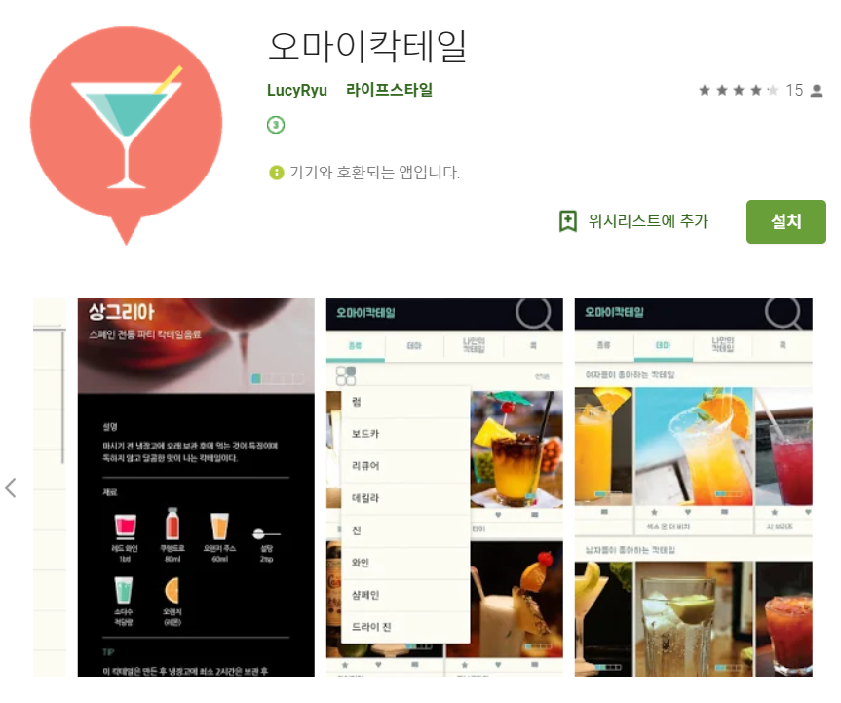
Cocktail APPLICATION
경쟁 app ‘오OO칵테일’
칵테일의 기본적인 정보
레시피와 팁, 간단한 추천 기능
차별성!
맛집과 연동된 추천
평점을 통한 평가 가능
다양한 후기작성
경쟁 app 기본적인 기능들은 모두 포함

Slide 4
Cocktail APPLICATION
App의 주요 기능
맛집 및 칵테일 추천
위치, 날짜에 따른 맛집 및 칵테일 추천
서비스
칵테일 바/식당 정보
칵테일 위주의 식당 및 바의 정보만을 제공
후기 컨텐츠 제공
01
02
칵테일 정보 제공
칵테일에 대한 구체적인 정보 및 레시피 제공
레시피에 대한 유튜브 동영상 링크 제공
커뮤니티
나만의 레시피 게시판을 통한 커뮤니티 형성
Facebook 페이지 제공으로 정보 제공
03
04

Slide 5
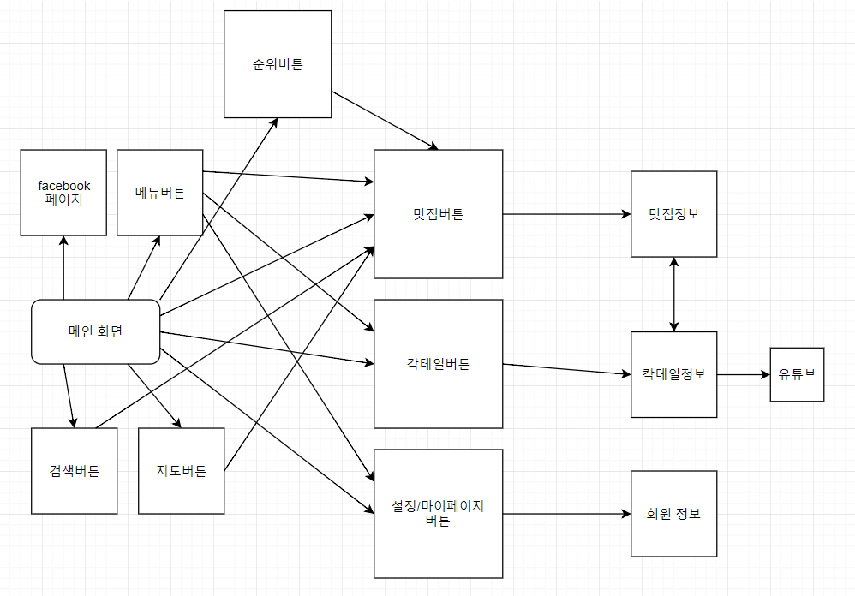

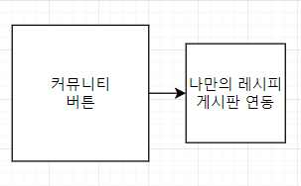
Cocktail APPLICATION
App의 흐름도

Slide 6


Cocktail APPLICATION
추가 : App아이콘

Slide 7
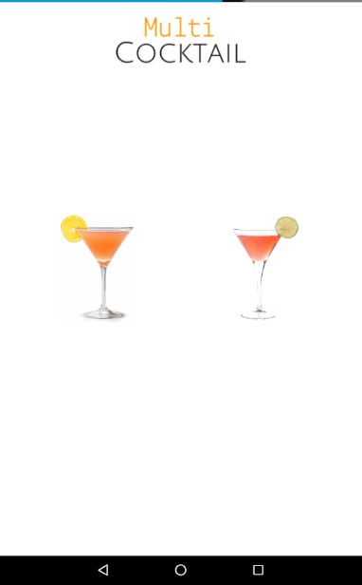
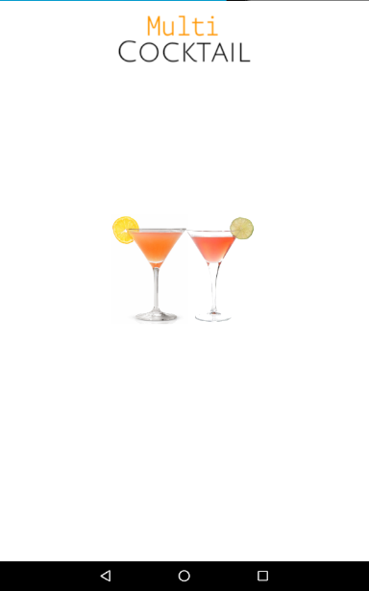
Cocktail APPLICATION
추가 : App로딩 화면

Slide 8
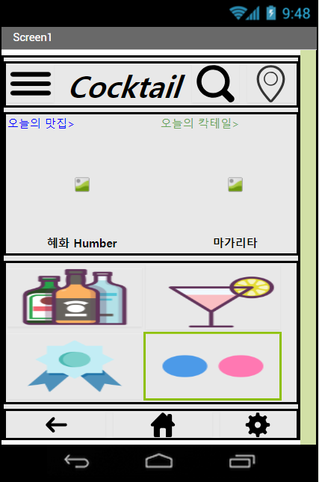
Cocktail APPLICATION
계획 : App의 UI //Main화면
상단
메뉴, 검색, 지도 버튼 기능 제공
01
중심
맛집 및 칵테일 추천 기능 제공
1.식당/칵테일바 2.칵테일종류
3.순위 4. 나만의 레시피 게시판
02
하단
뒤로가기, 메인화면버튼, 설정 버튼 기능 제공
03

Slide 9
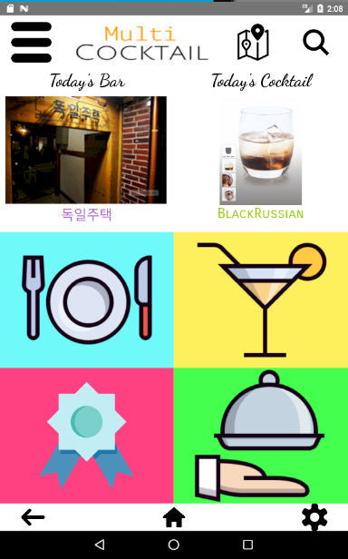
Cocktail APPLICATION
현재 : App의 UI //Main화면
상단
메뉴, 검색, 지도 버튼 기능 제공
01
중심
맛집 및 칵테일 추천 기능 제공
1.식당/칵테일바 2.칵테일종류
3.순위 4. 나만의 레시피 게시판
02
하단
뒤로가기, 메인화면버튼, 설정 버튼 기능 제공
03

Slide 10
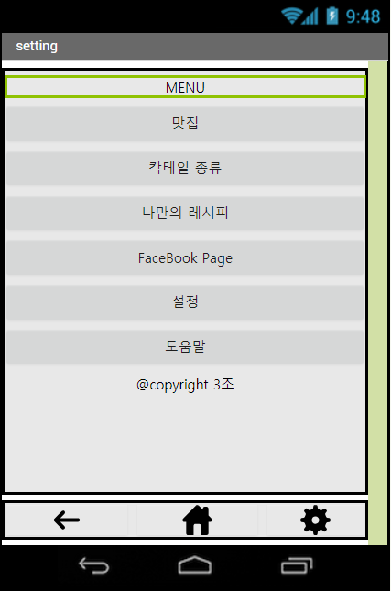
Cocktail APPLICATION
계획 : App의 UI //Menu화면
메뉴
맛집, 칵테일, 나만의 레시피,
Facebook페이지,설정, 도움말 제공
01
바로가기 기능
빠른 메뉴 전환 기능 제공
02

Slide 11
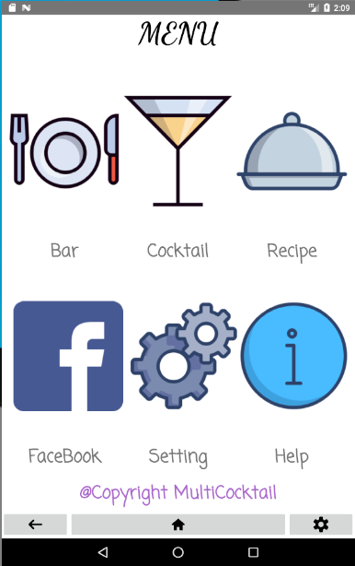
Cocktail APPLICATION
현재 : App의 UI // 메뉴 화면
메뉴
맛집, 칵테일, 나만의 레시피,
Facebook페이지,설정, 도움말 제공
01
바로가기 기능
빠른 메뉴 전환 기능 제공
02

Slide 12
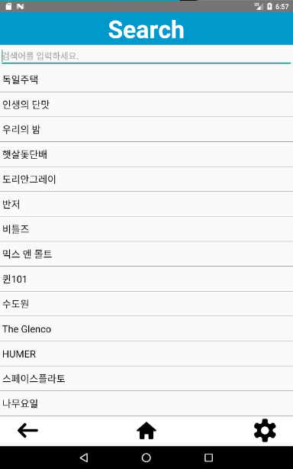
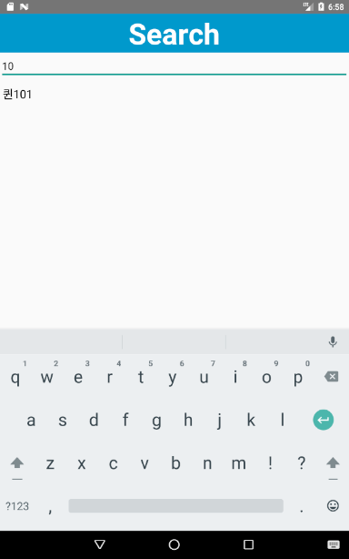
Cocktail APPLICATION
추가 : App의 UI //검색 화면

Slide 13
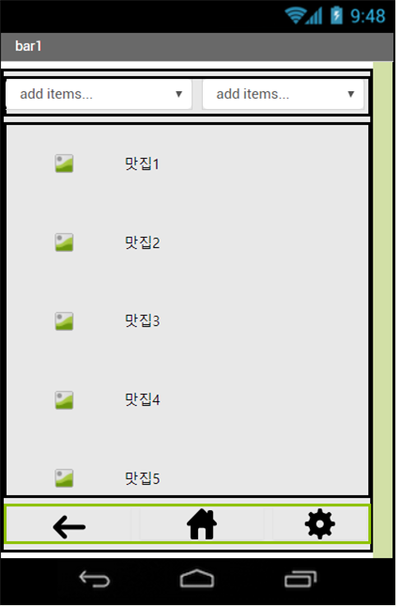
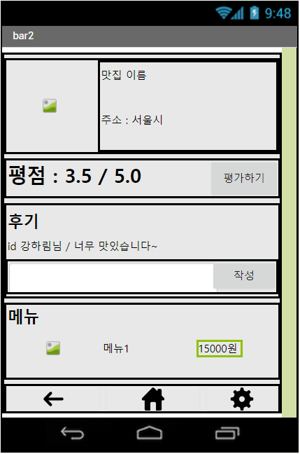
Cocktail APPLICATION
계획 : App의 UI //맛집 리스트 화면, 정보 화면
CLICK

Slide 14
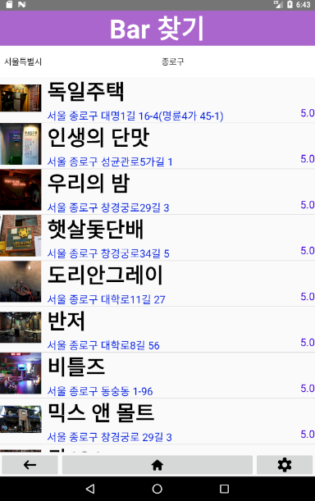
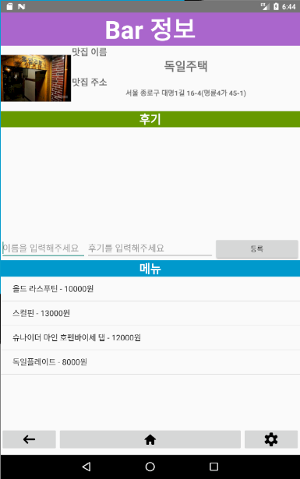
Cocktail APPLICATION
현재 : App의 UI //맛집 리스트 화면, 정보 화면
CLICK

Slide 15
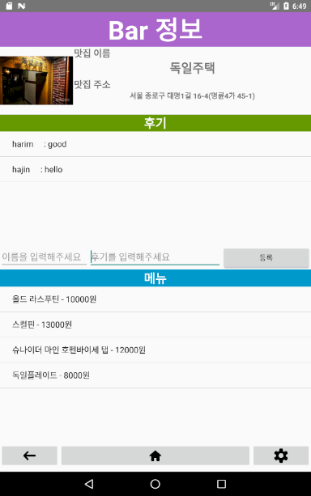
Cocktail APPLICATION
추가 : 후기 기능

Slide 16
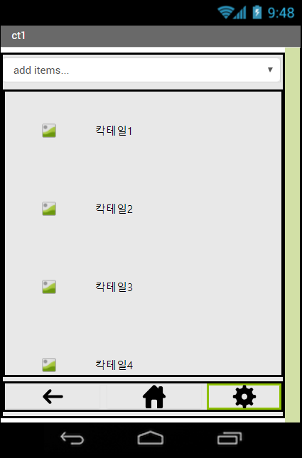
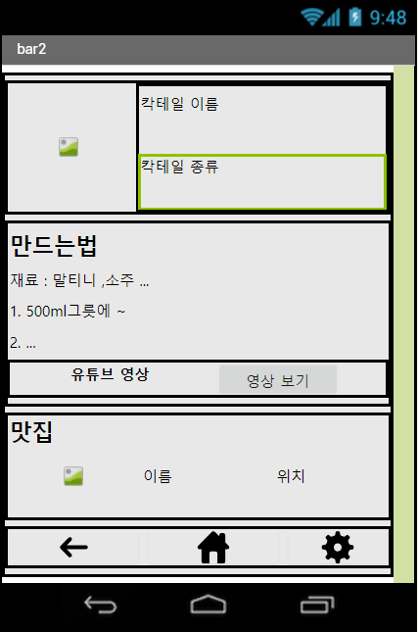

Cocktail APPLICATION
App의 UI //칵테일 리스트 화면, 정보 화면
CLICK
click
유튜브 영상 재생
click
맛집 정보 화면

Slide 17
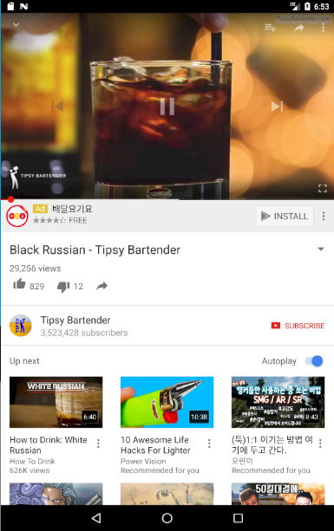
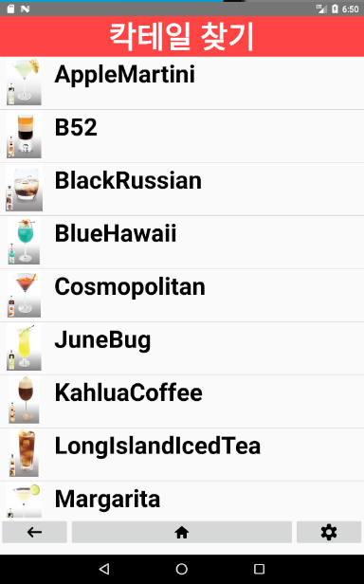
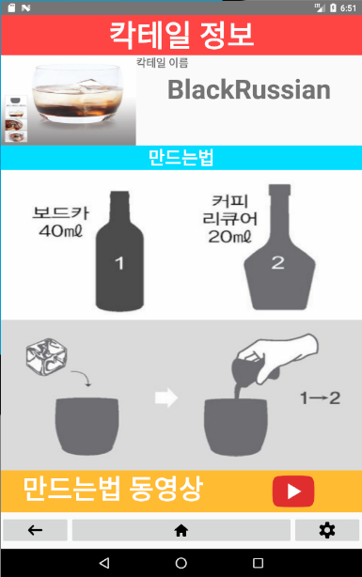
Cocktail APPLICATION
App의 UI //칵테일 리스트 화면, 정보 화면
CLICK
click

Slide 18
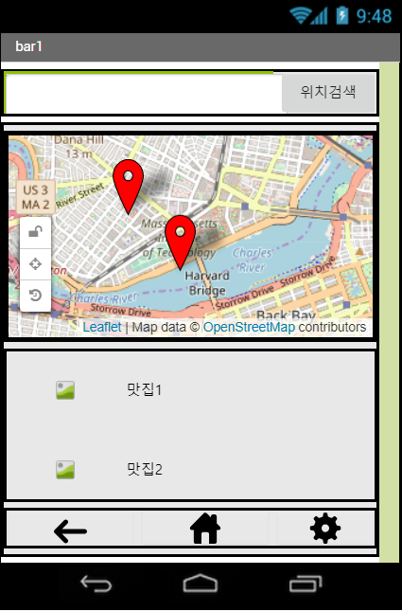
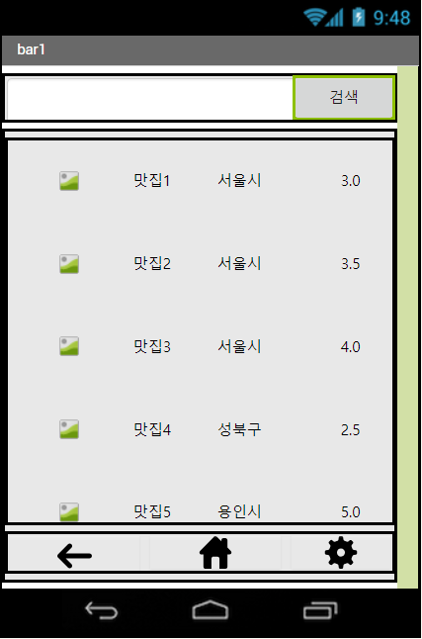
Cocktail APPLICATION
App의 UI //맛집 지도 검색, 이름 검색 화면
맛집 화면
click

Slide 19
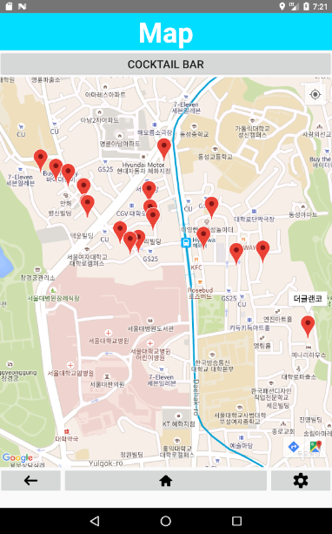
Cocktail APPLICATION
App의 UI //맛집 지도 검색, 이름 검색 화면

Slide 20
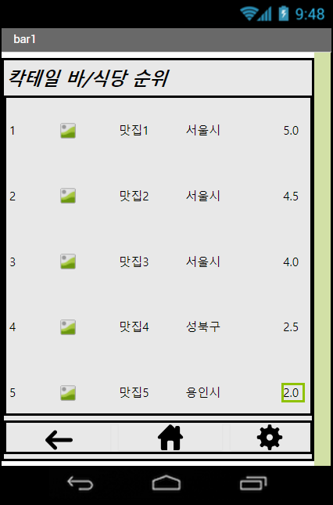
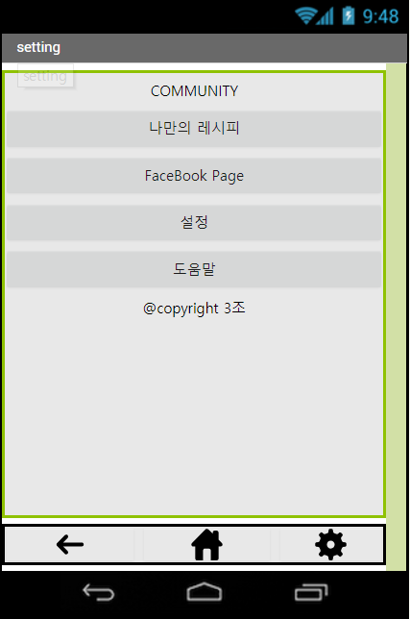
Cocktail APPLICATION
계획 : App의 UI //순위 화면, 커뮤니티(설정) 화면
맛집화면

Slide 21
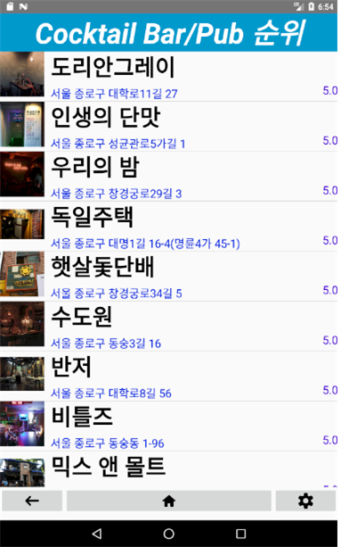
Cocktail APPLICATION
현재 : App의 UI //순위 화면

Slide 22
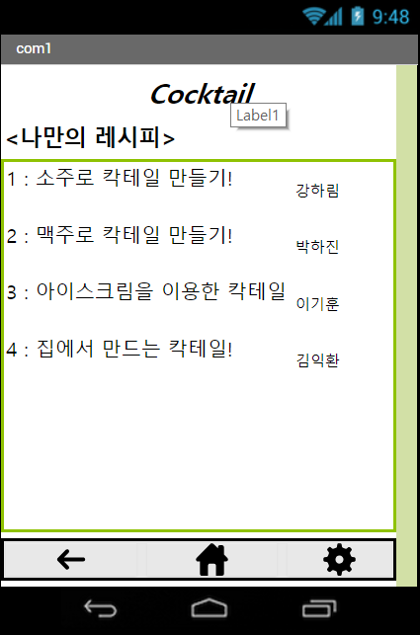
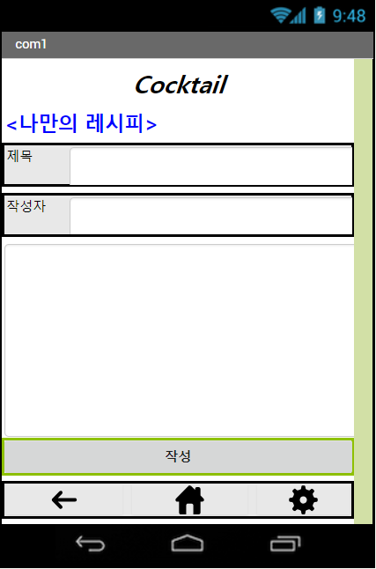
Cocktail APPLICATION
App의 UI //커뮤니티

Slide 23
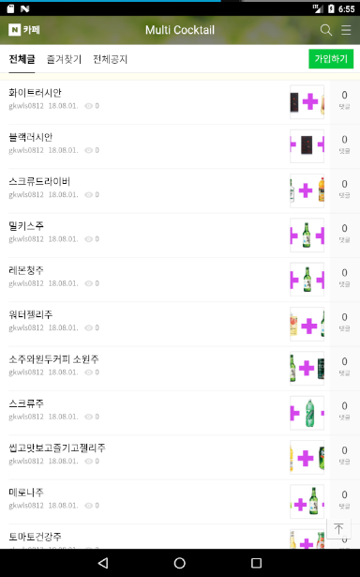
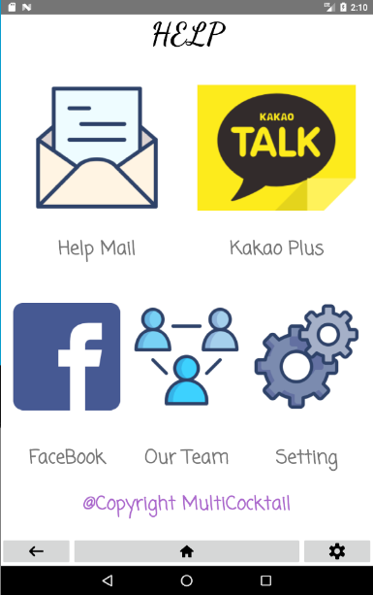
Cocktail APPLICATION
App의 UI //나만의 레시피, 헬프 화면

Slide 24
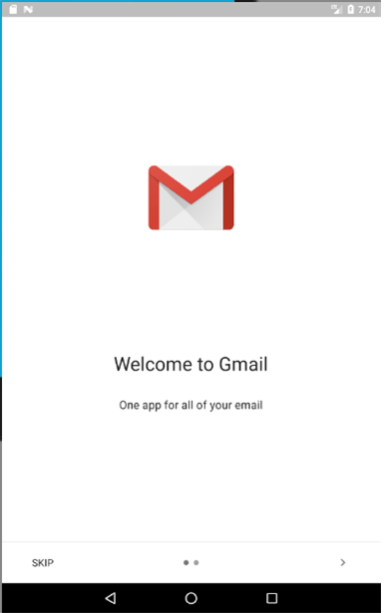
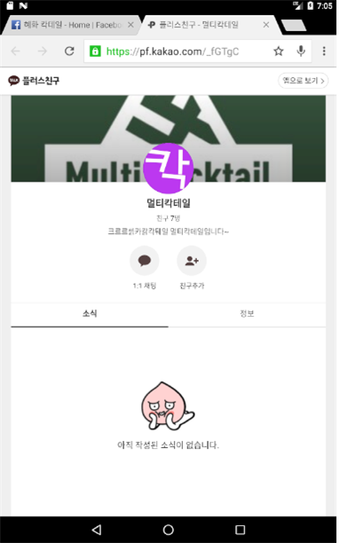
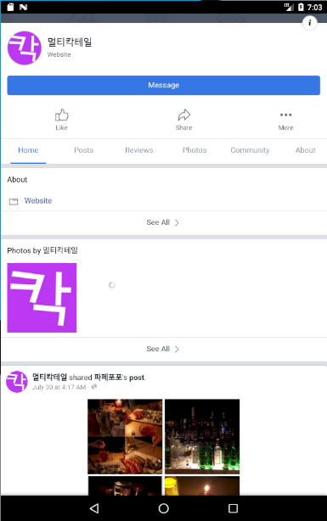
Cocktail APPLICATION
App의 UI //커뮤니티, 문의 화면

Slide 25
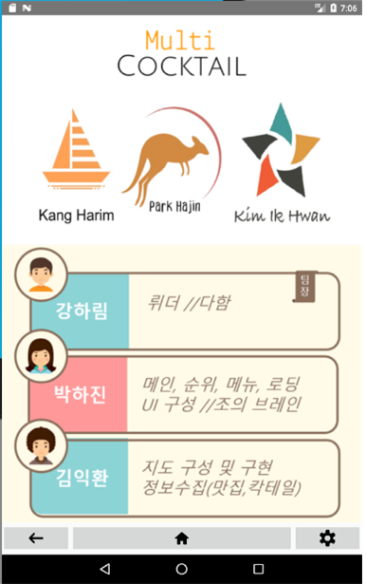
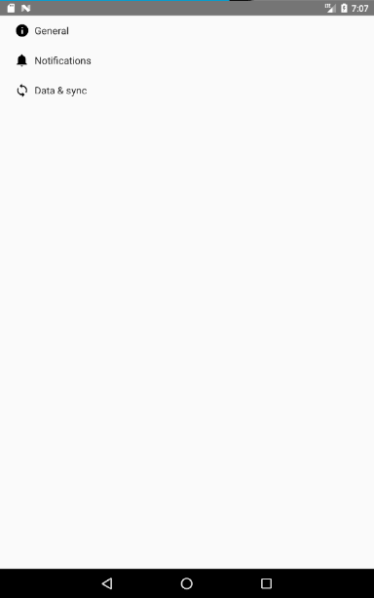
Cocktail APPLICATION
App의 UI //만든이들, 설정 화면

Slide 26

Cocktail APPLICATION
감사합니다~~

